Slide 1

Γνωρίζεις ότι το Πανεπιστήμιο Αιγαίου είναι μέλος σε μια Ευρωπαϊκή Πανεπιστημιακή Συμμαχία;

Slide 2
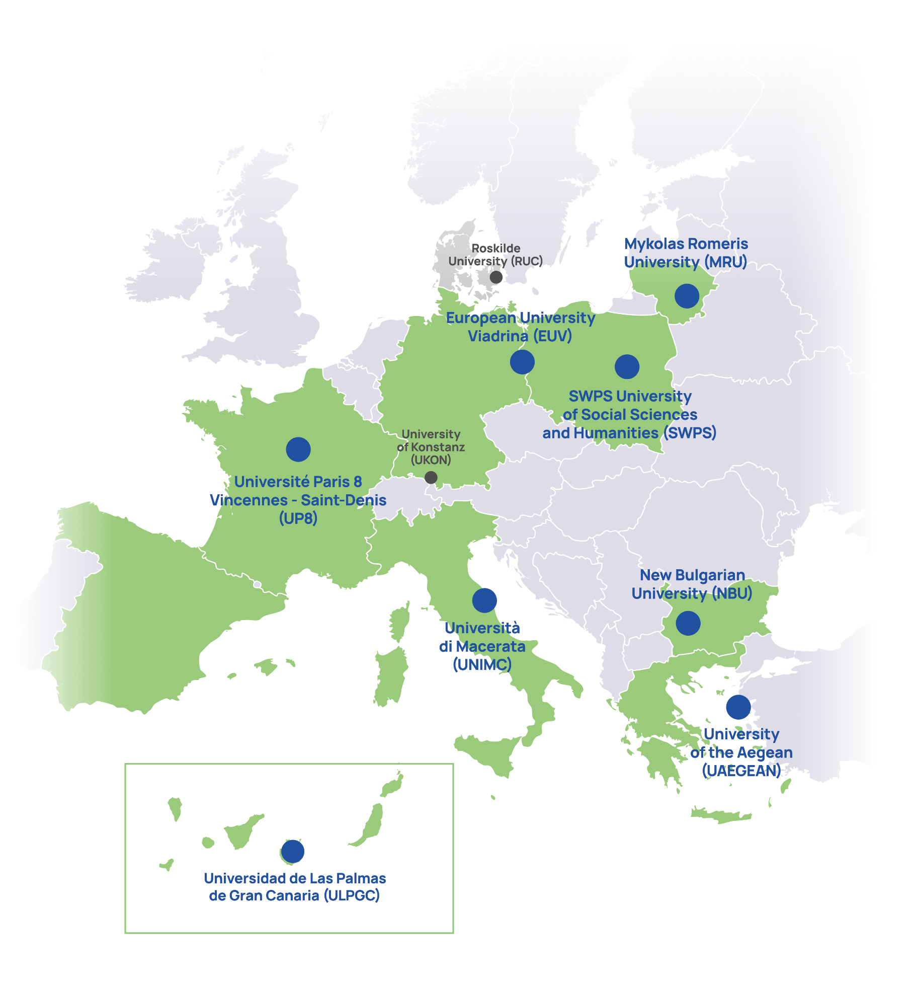
Τι είναι το ERUA;
Το ERUA είναι μια συμμαχία 8 ευρωπαϊκών πανεπιστημίων που δεσμεύονται να προωθήσουν την καινοτομία στην έρευνα, τη διδασκαλία και τη θεσμική ανάπτυξη.
Πανεπιστήμια ERUA:
The University of Paris 8 (Paris, France)
University of the Aegean (6 Aegean islands, Greece)
Mykolas Romeris University (Vilnius, Lithouania)
European University Viadrina (Frankfurt Oder, Germany)
New Bulgarian University (Sofia, Bulgaria)
SWPS University (Warsaw, Poland)
University of Macerata (Macerata, Italy)
The University of Las Palmas de Gran Canaria (Canarian islands, Spain)

Slide 3


Σε ποιους φοιτητές απευθύνεται το ERUA;
Σε όλους τους προπτυχιακούς, μεταπτυχιακούς και διδακτορικούς φοιτητές που ενδιαφέρονται να συμμετάσχουν στα δρώμενα της Συμμαχίας!
@ the University of the Aegean

Slide 4
Ποια τα οφέλη για τους φοιτητές που συμμετέχουν στο ERUA;
Επωφεληθείτε από τα προγράμματα κινητικότητας συμμετέχοντας σε επισκέψεις σε πανεπιστήμια του εξωτερικού, γνωρίζοντας φοιτητές από διάφορες χώρες της Ευρώπης και ερχόμενοι σε επαφή με νέες κουλτούρες.
Επωφεληθείτε από καινοτόμα κοινά προγράμματα που παρέχουν ανταγωνιστικά διπλώματα και υποστηρίζουν τη σταδιοδρομία των αποφοίτων μας
Απόκτηση εμπειρίας ζωής και δεξιοτήτων κοινωνικής ευθύνης
Ανάπτυξη επιχειρηματικής νοοτροπίας και προγραμμάτων δέσμευσης των φοιτητών

Slide 5
Ποιες ευκαιρίες προσφέρει το ERUA για κινητικότητα;
Παρακολούθηση “Intensive Courses”
Πάρτε μέρος στα θερινά/χειμερινά σχολεία
Επίσκεψη /Γνωριμία με τις φοιτητικές κοινότητες των πανεπιστημίων της συμμαχίας, μέσω των προγραμματισμένων εκδηλώσεων
Εκφράστε τις απόψεις σας και δημιουργήστε εργαλεία με το Φοιτητικό Συμβούλιο του ERUA
Αδράξτε την ευκαιρία για μάθηση σε διεπιστημονικά περιβάλλοντα, μέσω διαδικτυακής ή συμμετοχής με φυσική παρουσία

Slide 6
Πώς μπορώ να συμμετάσχω σε ένα πρόγραμμα του ERUA;
Εντοπίζεις το πρόγραμμα που επιθυμείς να λάβεις μέρος.
Επικοινωνείς και ενημερώνεις το γραφείο ERUA του Πανεπιστημίου Αιγαίου.
Στέλνεις την αίτηση εγγραφής/συμμετοχής στο πρόγραμμα.
!
Μην Ξεχνάς
Το ERUA στηρίζει τους/τις φοιτητές/τριες για την μετακίνηση και διαμονή τους, διαθέτοντας πόρους για την οικονομική κάλυψη τη συμμετοχή τους.
!

Slide 7


Stay informed
@ the University of the Aegean
Ακολουθήστε τα μέσα κοινωνικής δικτύωσης του ERUA
Ρωτήστε έναν/μία ERUA Ambassador
Ελέγξτε την κεντρική ιστοσελίδα για εκδηλώσεις
Παρακολουθήστε το ενημερωτικό δελτίο του ERUA μέσω του email σας

Slide 8

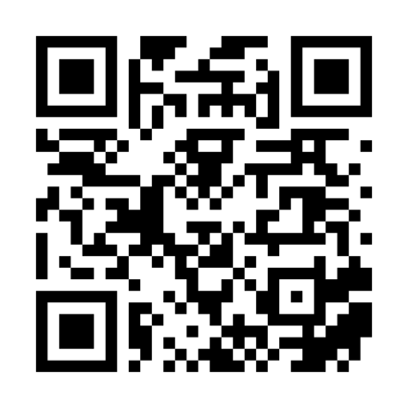





H Αθηνά και ο Θάνος θα σου λύσουν όλες τις απορίες!
QR code?
~
~

Slide 9
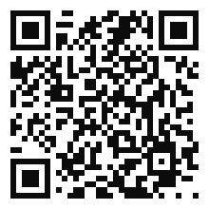
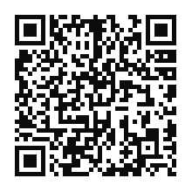
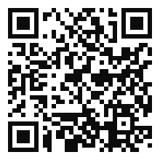
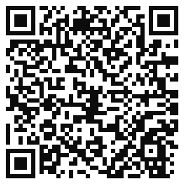







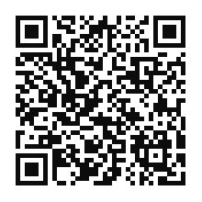

WeAreERUA
We are social
Meet us here!
ERUA UAegean
Group Facebook
~
~
ERUA iDeaThon 2022 memories and moments - UAEGEAN at Paris8 (video)

